Slide 1
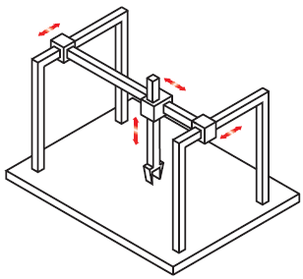
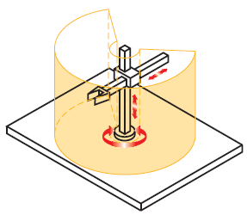
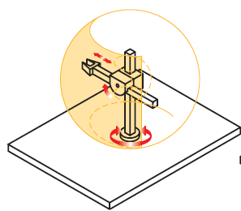
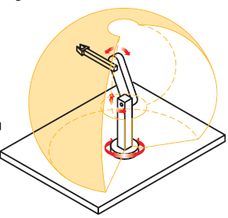
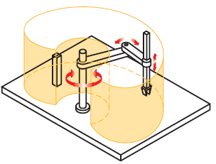
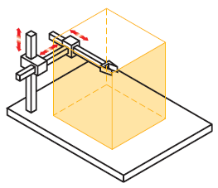
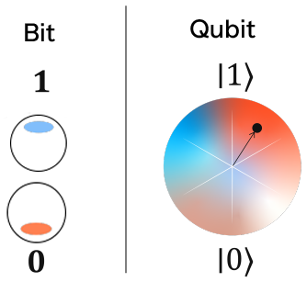
Manipolatori per applicazioni industriali, capaci
di compiere movimenti in diverse direzioni,
in modo autonomo, programmabile, fisso o mobile.
a telecomando: azionati con telecomando;
sequenziali: compiono una sequenza di movimenti specifici;
a sequenza variabile: programmati per movimenti, traiettorie e operazioni;
adattativi intelligenti: rilevano autonomamente gli eventi ed eseguono azioni impreviste
Robotica
robot
robot manipolatori
cartesiano
a portale
cilindrico
sferico
antropomorfo
SCARA
• unità centrale o unità di governo;
• attuatori oleodinamici e
pneumatici;
• sensori;
• organi di presa;
• apparati per la visione artificiale
autoapprendimento o programmazione on line;
programmazione con linguaggi evoluti o programmazione off line;
simulazione dinamica e riconoscimento vocale
struttura
programmazione
Meccanica quantistica
Teoria fisica che descrive in termini di probabilità statistica il comportamento dei sistemi di dimensioni atomiche o subatomiche.
concetti chiave
applicazioni pratiche
sovrapposizione quantistica: è basata sul bit quantistico (qubit) che può rappresentare lo 0, l’1
o entrambi i valori sovrapposti, con una certa probabilità che il valore sia 0 e un’altra probabilità che il valore sia 1, mentre il bit può essere solo 0 o 1
• Sovrapposizione quantistica
• Esecuzione parallela
• Superposizione e intreccio
• Parallelismo quantistico
• Risoluzione rapida di problemi complessi
• Simulazioni molecolari precise
• Ottimizzazione e ricerca
• Crittografia quantistica
• Applicazioni nell’intelligenza artificiale
• Comunicazioni quantistiche sicure
intreccio quantistico (entanglement):
due qubit possono essere strettamente correlati, anche
se separati da grande distanza

